Slide 1
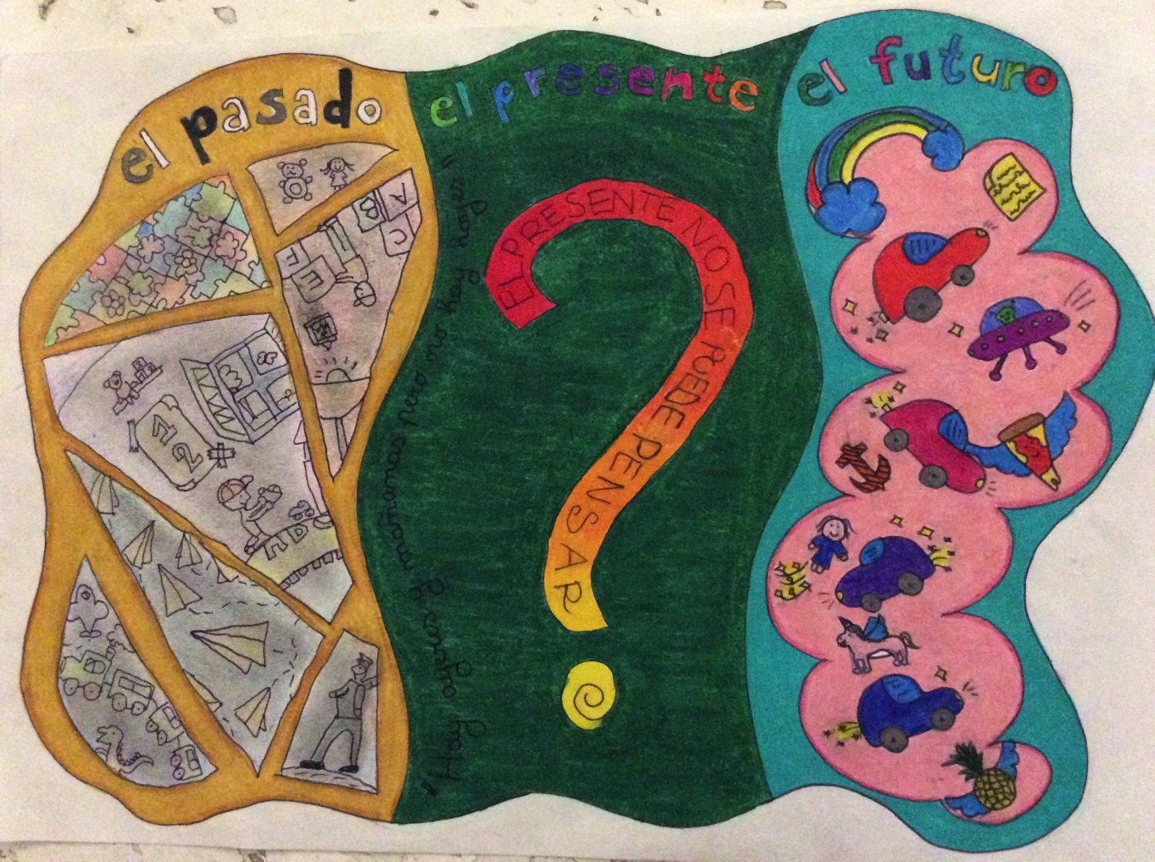
MARIO BENEDETTI
Hay ayeres y mañanas pero no hay hoyes

Slide 2
14 de septiembre de 2016
Homenaje a Benedetti
“Expresa que puedes hablar del pasado y del futuro, si, pero de hoy no, por lo que debes vivirlo al máximo, como si te fueras a morir mañana”
“Nos gusta por que transmite la idea de vivir el momento, el ayer le puedes recordar y el futuro le puedes pensar pero el hoy no lo volverás a vivir”
Postal creada por: nombre de los alumnos eTwinning “Un calendario lleno de vidas”
Colegio Paidos
Dénia
ESPAÑA

